Slide 1


III. FANNI O‘QITISHDA ZAMONAVIY YONDASHUVLAR
3.7-modul. O‘qituvchilarning uslubiy ishlanmalar yaratish ko‘nikmalarini takomillashtirish
2-mavzu: Ommalashtirishga tavsiya etilgan ilg‘or ish tajribalar uchun uslubiy ishlanmalar tayyorlash

Slide 2
Reja:
Uslubiy tavsiya hamda qo‘llanmaning farqli jihatlari
Respublika miqyosida ommalashtirilgan ishlardan
namunalar
Ijodiy parvoz

Slide 3

Uslubiy tavsiya yoki qo‘llanma? Sizningcha bu ikki ish qanday farqalanadi? Siz qaysi birini yozmoqchisiz?

Slide 4
Venn Diagrammasi asosida farqli jihatlarini bilib olamiz
Uslubiy qo‘llanma
Uslubiy tavsiya
O‘quv jarayonini samarali tashkil qilish uchun yoziladi;
O‘quv dasturlarini tushunish va ulardan foydalanishni osonlashtirish uchun tuziladi.
Muayyan mashg‘ulot uchun kerakli ma’lumotlar va harakatlar ketma-ketligini beradi.
Metodik masalalar bo‘yicha o‘qituvchilarga beriladigan tavsiyalar to‘plami;
O‘quv jarayonidagi dolzarb masalalarni hal qilish uchun yoziladi;
Ta’limdagi muammolarni yoritadi, zamonaviy usullardan foydalanish imkoniyatini yaratadi.
Uslubiy qo‘llanma ham, uslubiy tavsiya ham o‘quv jarayonini yaxshilashga qaratilgan bir-biriga o‘xshash hujjat turidir

Slide 5

Respublika miqyosida ommalashtirilgan ishlar bilan tanishamiz
QR kodlarni skanerlash orqali uslubiy tavsiya hamda qo‘llanmalarning tuzilishini ko‘rib chiqamiz
Namunaviy ishlar bilan tanishish orqali o‘z uslubiy tavsiyamizni yozishni o‘rganamiz

Slide 6



Slide 7

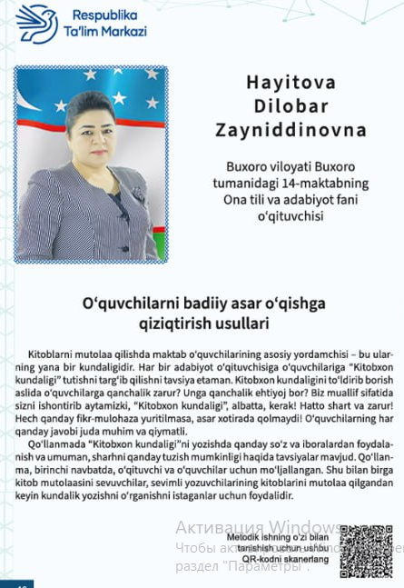

Slide 8
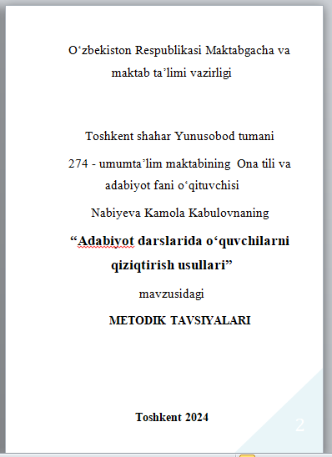
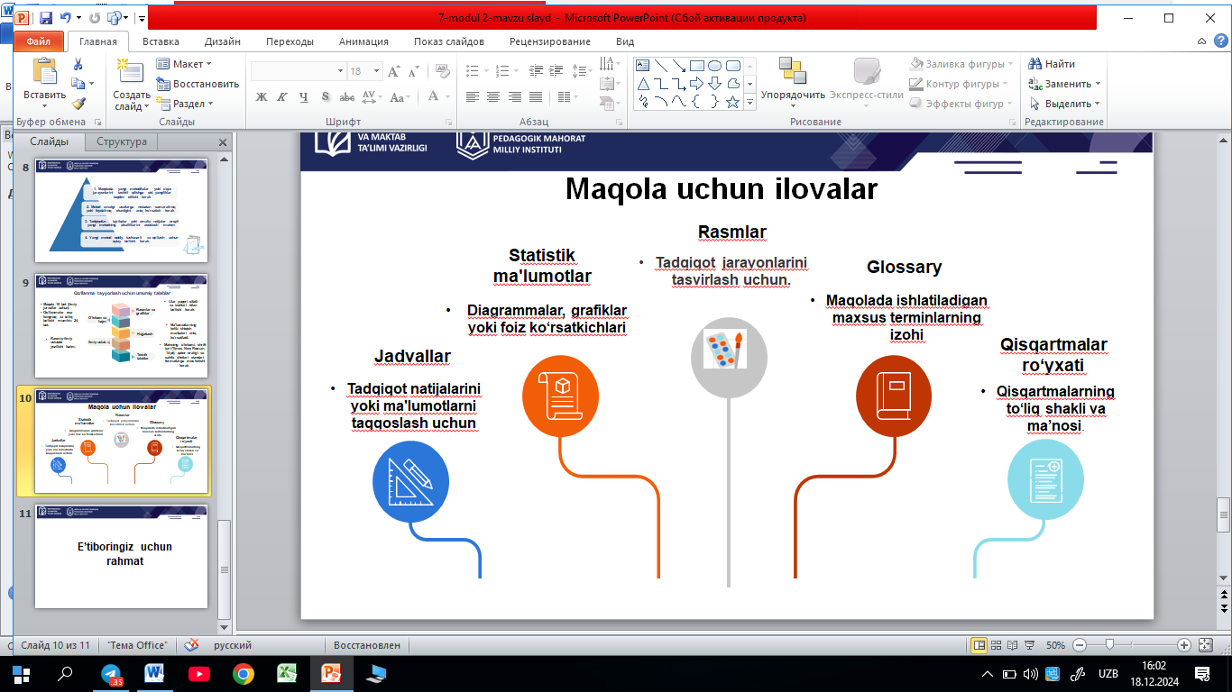
Muqovada
viloyat, shahar, tuman;
siz faoliyat yuritayotgan maktab yoki ta’lim muassasasi raqami;
fan nomi;
ism-sharifingiz;
mavzu nomi;
uslubiy ishning turi, ya’ni uslubiy tavsiya yoxud qo‘llanma ekanligi;
yozilgan yili aniq ko‘rsatilishi kerak.

Slide 9
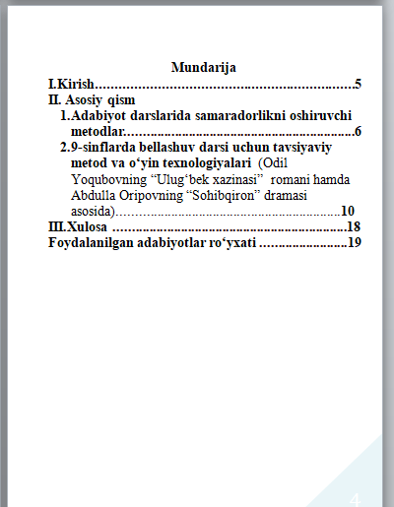
Namunadagi uslubiy tavsiya mundarijasiga e’tibor bering.
O‘tgan mashg‘ulotdagi o‘zingiz tuzgan mundarija bilan solishtiring.
O‘z uslubiy ishlanmangiz mundarijasiga yana nimalarni kiritishingiz mumkin?

Slide 10
Ijodiy parvozga tayyormisiz? Omadli parvoz uchun eng muhim vazifalar bilan tanishing. "Hashar asar" metodi yordamida bajaring.
3-vazifa
1-vazifa
Ta’lim sohasidagi hozirda mavjud muammolarni yozing, siz ularga qanday yechim bergan bo‘lar edingiz ?
O‘z tajribangizga suyaning, siz uchun faoliyatingiz jarayonida ish bergan metodlarni saralang.
4-vazifa
Shu kunga qadar ushbu muammo yechimi borasida qilingan izlanishlar bilan tanishing, kerakli qismlarini saqlab oling
2-vazifa
Qanday murakkab mavzularni oson o‘rgatish yo‘llarini bilishingizni yozib chiqing.
5-vazifa
O‘zingiz tavsiya etayotgan metodlar yordamida namunaviy dars ishlanma tayyorlang.

Slide 11
Yozish, bu - ijod, shunday ekan ijodiy parvozni birgalikda amalga oshiramiz!
ISHONING, SIZ BUNI
UDDALAYSIZ !

Slide 12

Topshiriqni bajarish jarayonida qanday qiyinchiliklarga duch keldingiz?
Topshiriqni bajarish jarayonida nimalarni o‘rgandingiz?
Qiyinchiliklar
Nimalarni o‘rgandim?

Slide 13

X U L O S A

Slide 14
Faol ishtirokingiz
uchun rahmat!

